Slide 1



Air@IoT
第三組
郭奕璋、王浤宇、劉佩萱、陳曉東、李姿慧、陳鐿壬

Slide 2




組員介紹
郭奕璋
王浤宇
劉佩萱
陳曉東
李姿慧
陳鐿壬

Slide 3
01
02
目錄
提案動機
05
奕璋
資料蒐集、前處理
鐿壬
成果展示
06
模型預測與選擇
劉佩萱
曉東
03
07
雲端
Data Flow
姿慧
浤宇
04
IoT 裝置
08
結論
姿慧
奕璋

Slide 4
01
02
目錄
提案動機
05
資料蒐集、前處理
成果展示
06
模型預測與選擇
03
07
雲端
Data Flow
04
IoT 裝置
08
結論

Slide 5

01
提案動機
提案動機
成果展示
架構
結論
模型預測與選擇
雲端自動化部署
Line Bot 流程圖
資料蒐集、前處理

Slide 6

提案動機
隨著工業化發展，環境污染日益嚴重，各式疾病更是好發成為文明病，故蒐集近期的氣象狀況、空氣品質、流行疾病好發期如流感、腸病毒之相關訊息，並透過 Line Bot 推播給大眾作為警示功能
提案動機
成果展示
架構
結論
模型預測與選擇
雲端自動化部署
Line Bot 流程圖
資料蒐集、前處理

Slide 7

02
成果展示
提案動機
成果展示
架構
結論
模型預測與選擇
雲端自動化部署
Line Bot 流程圖
資料蒐集、前處理

Slide 8
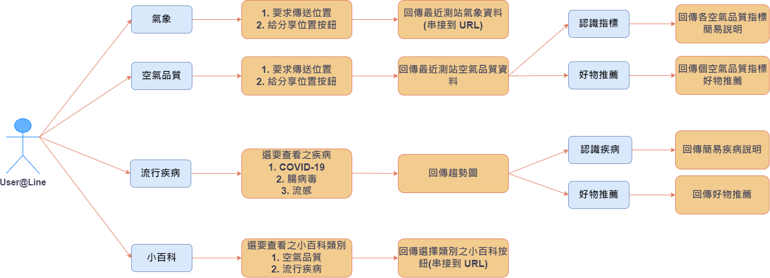
Line Bot Flow Chart

Slide 9


成果展示
提案動機
成果展示
架構
結論
模型預測與選擇
雲端自動化部署
Line Bot 流程圖
資料蒐集、前處理

Slide 10

03
架構
提案動機
成果展示
架構
結論
模型預測與選擇
雲端自動化部署
Line Bot 流程圖
資料蒐集、前處理

Slide 11


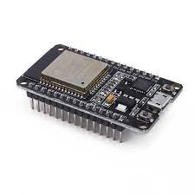
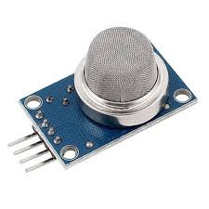










Data Flow
空氣品質偵測器
模型預測
Web

Slide 12






Data Flow
空氣品質偵測器
模型預測
Web

Slide 13


04
資料蒐集、前處理

Slide 14
資料蒐集-爬蟲
空氣品質指標
氣象相關資料
流行疾病資料
好物推薦資料

Slide 15
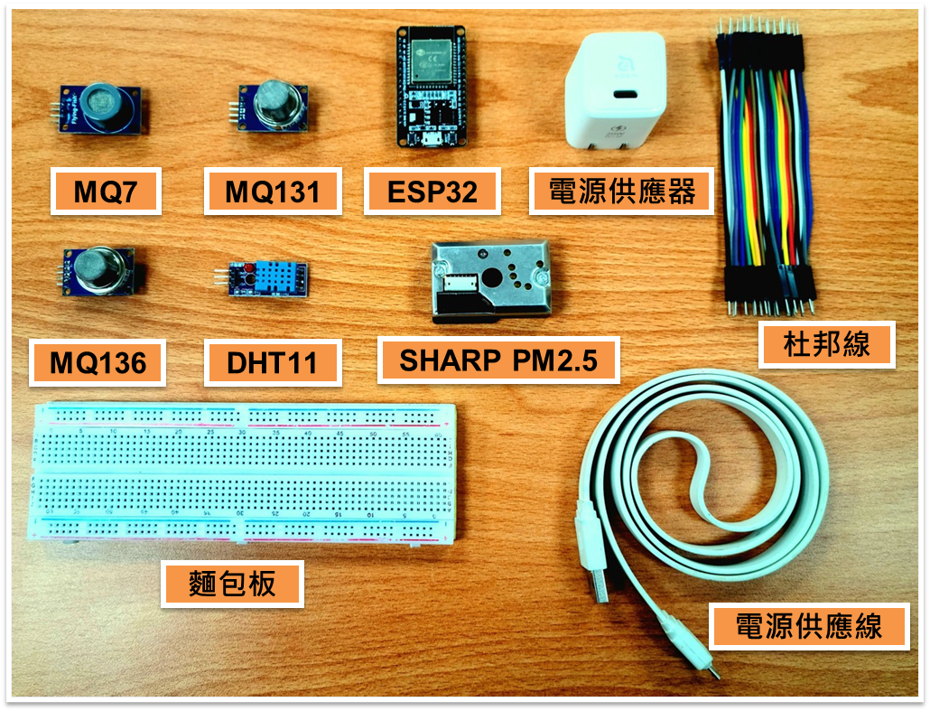
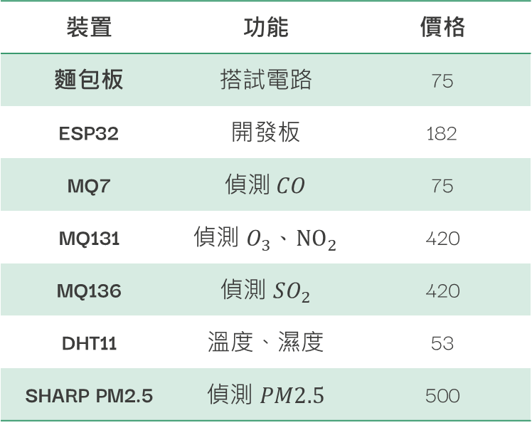
資料蒐集-空氣品質偵測器
裝置 | 功能 | 價格
麵包板 | 搭試電路 | 75
ESP32 | 開發板 | 182
MQ7 | 偵測$CO$ | 75
MQ131 | 偵測 $O_{3}、{NO}_{2}$ | 420
MQ136 | 偵測 $SO_{2}$ | 420
DHT11 | 溫度、濕度 | 53
SHARP PM2.5 | 偵測 $PM2.5$ | 500

Slide 16
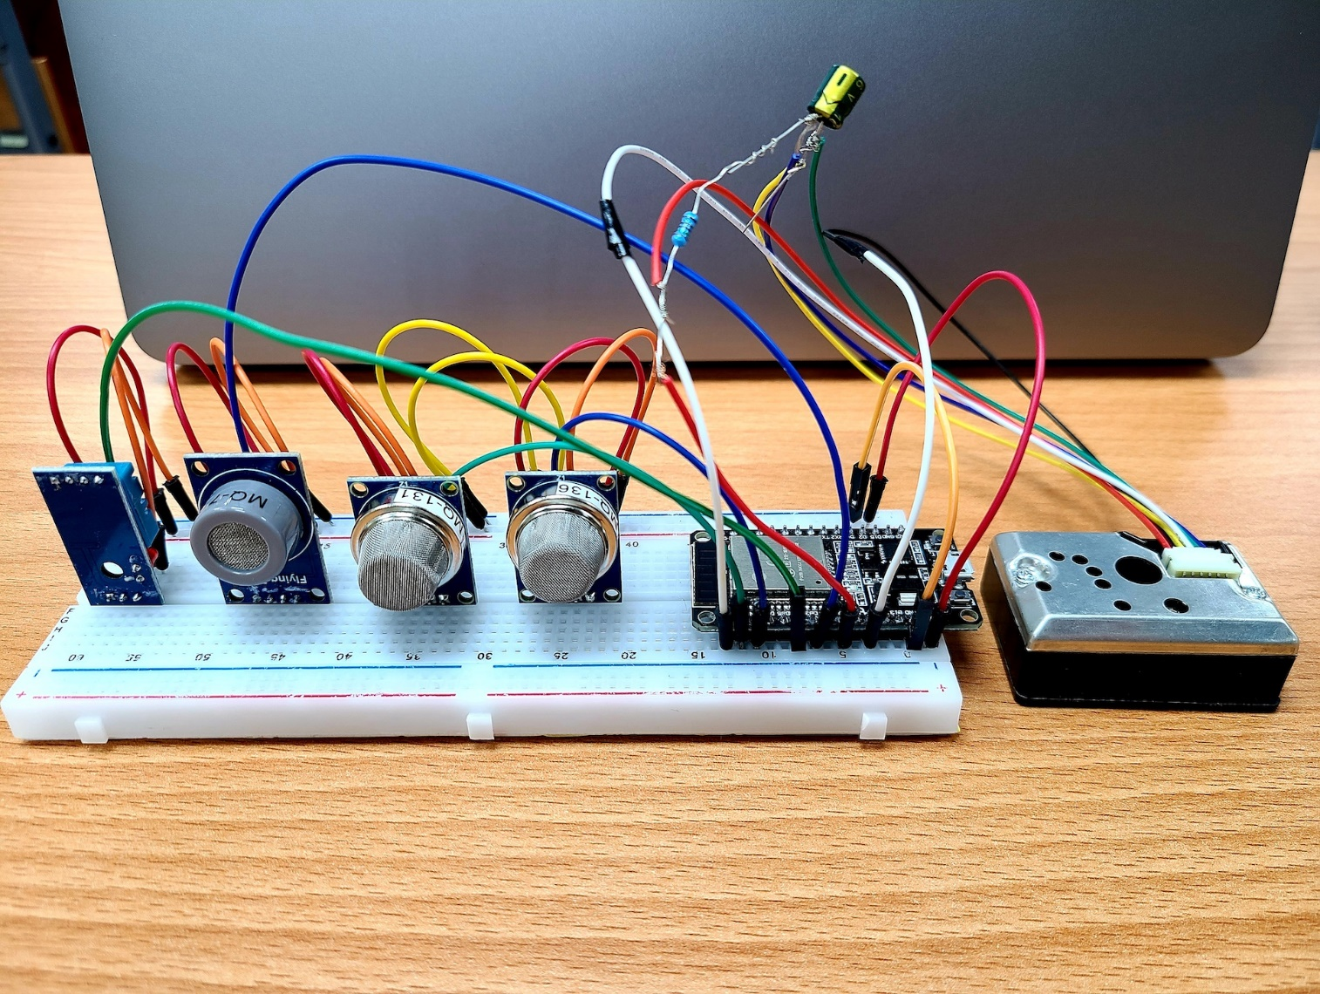
資料蒐集-空氣品質偵測器
實驗室版

Slide 17
資料蒐集-空氣品質偵測器
可以偵測 PM2.5、SO2 、NO2 、CO 、O3，一分鐘偵測一次，並將資料回傳至 MySQL
落地版

Slide 18
資料前處理
遺失值填補 (KNN 補值)
資料合併及分類
3
1
4
2
ARIMA 補值
資料格式轉換
Notes:
資料合併及分類
資料格式轉換
遺失值填補 – KNN 補值
ARIMA 補值

Slide 19
05
模型預測與選擇

Slide 20
模型選擇
長短期記憶模型
(LSTM)
決策樹回歸
支援向量回歸 (SVR)
梯度增強樹迴歸 (GBRT)

Slide 21
06
雲端自動化部署

Slide 22

雲端自動化部署

Slide 23
07
雲端

Slide 24
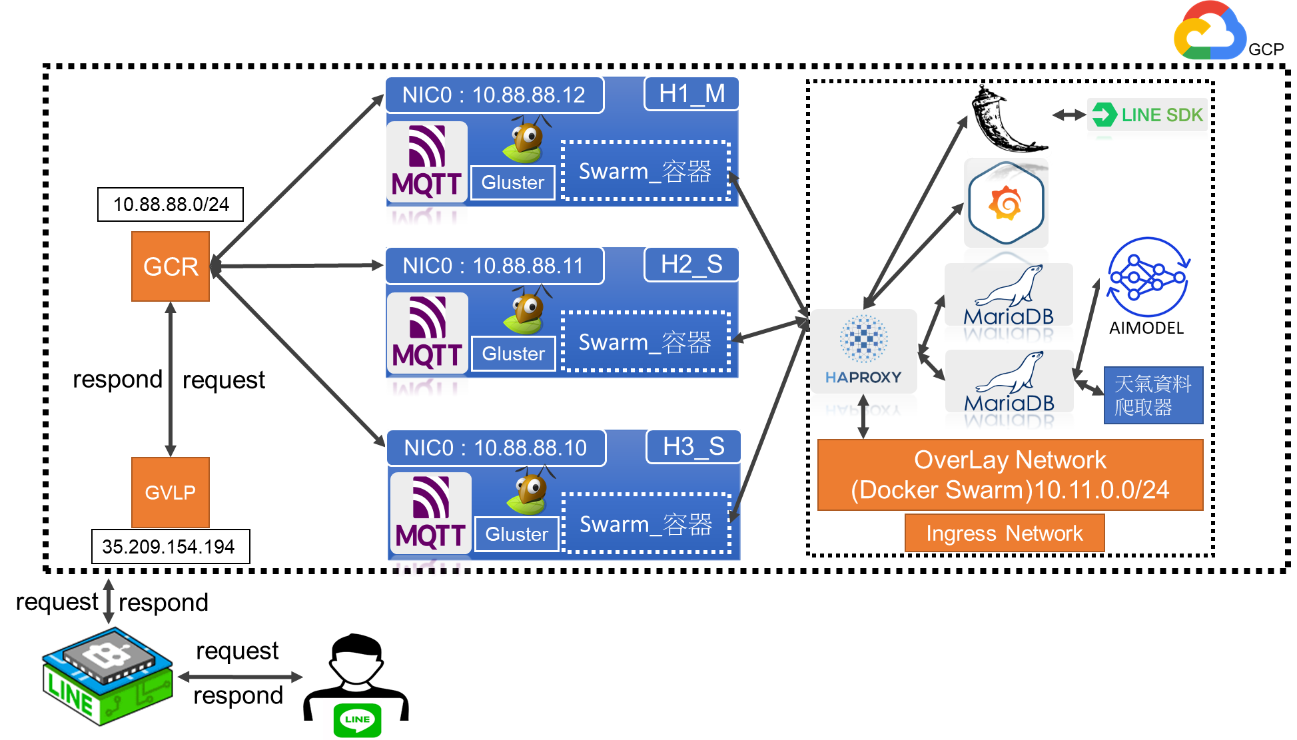
系統架構

Slide 25
08
結論

Slide 26
結論

Slide 27
團隊分工

Slide 28
謝謝大家

Slide 29
提案動機
成果展示
架構
結論
模型預測與選擇
雲端自動化部署
Line Bot 流程圖
資料蒐集、前處理
提案動機
成果展示
架構
結論
模型預測與選擇
雲端自動化部署
Line Bot 流程圖
資料蒐集、前處理

